Slide 1
ÇANKIRI KARATEKİN ÜNİVERSİTESİ İNŞAAT MÜHENDİSLİĞİ BÖLÜMÜ STAJ BİLGİLENDİRME SUNUMU

Slide 2
Genel esaslar
İNŞ 300 Şantiye Stajıdır. Bu staj, bölüm sayfamızda »STAJ» sekmesine de yüklenen bölüm staj uygulama esaslarına göre yapılacaktır.
Bölüm sayfamızda ayrıca aşağıda listelenen belgeleri bulacaksınız:
Staj Formları Hazırlama Kılavuzu
Zorunlu Staj Formu
Staj Başvuru Formu (EK 1)
Kurum Staj Değerlendirme Anket Formu (EK 2)
Örnek Staj Defteri

Slide 3
Staj uygulama esasları
İnşaat Mühendisliği Bölümü Stajı, Çankırı Karatekin Üniversitesi Mühendislik Fakültesi Staj uygulama esasları çerçevesinde yapılacaktır.
İnşaat Mühendisliği Bölümü Stajı 20 iş günü şantiye stajı (İNŞ300 STAJ I) ve 20 iş günü şantiye/büro stajı (İNŞ400 STAJ II) olmak üzere toplam 40 iş günüdür. 3. veya 4. dönemden ders alamayan öğrenciler STAJ-I’i, STAJ-I’i tamamlamayan ve 5. veya 6. dönemden ders alamayan öğrenciler STAJ-II’yi yapamazlar. Öğrenciler ders alamadıkları dönemlerden yaz okulundan ders almaları durumunda yaz okulu sonrası uygun tarihlerde staj yapabilirler.
Öğrenciler yaz döneminde yaptıkları stajların Staj Başvuru Formu (EK-1) ve kurum Stajyer Değerlendirme Anket Formu (EK-2) belgelerini (İşyeri yetkilisince kaşeli, imzalı ve mühürlü olacak) kapalı zarf içinde staj raporu ile birlikte stajı takip eden eğitim-öğretim döneminin en geç 4. haftasına kadar teslim etmelidir.

Slide 4
Staj raporları, staj yazma esaslarında belirtilen formata uygun olacak şekilde hazırlanarak teslim edilecektir. Örnek staj defterine bölüm sayfamızda “STAJ” sekmesinden ulaşabilirsiniz.
Staj raporunun kapak sayfası ve yapılan çalışmaların özetlendiği sayfaların tamamı stajyer sorumlusu olan İnşaat Mühendisine onaylatılmalıdır. Aksi durumda staj geçersiz sayılacaktır.
Staj raporları, Bölüm Staj Komisyonu tarafından değerlendirilir. Bölüm Staj Komisyonu; staj raporu, Staj Başvuru Formu (EK-1) ve kurum Stajyer Değerlendirme Anket Formu (EK-2) zamanında teslim edilmediği ve eksik doldurulduğu takdirde staj raporunu değerlendirmeye almaz. Değerlendirme sonuçları bölüm staj panosunda ilan edilir.

Slide 5
Staj raporu aşağıdaki hususları kapsamalıdır:
Konuların bulunduğu sayfa numaralarını gösteren içindekiler kısmı,
Stajın konusu ve amacı,
Stajın yapıldığı kuruluş hakkında bilgiler: Kuruluşun adı, yeri, çalışma konusu, organizasyon şeması, çalışan mühendislerin sayısı ve kuruluş içindeki fonksiyonları,
Raporun kendisi: Bu bölümde staj programları göz önünde bulundurularak şantiyede veya ofiste gözlenen bütün çalışmalar ayrıntılı olarak açıklanacaktır. İlgili veriler, tablolar ve resimler numaralandırılacak ve ekte verilecektir. Şantiye ve ofis stajları için yapılabilecek çalışmalar aşağıda özetlenmiştir.

Slide 6
Şantiye stajında yapılabilecek çalışmalar aşağıda belirtilmiştir:
Kuruluşun yürüttüğü çalışmaların izlenmesi, incelenmesi ve öğrenilmesi; yapım metotları, kullanılan malzemeler, yapım süresi gibi detayların incelenmesi,
Kuruluşta kullanılan iş makineleri, ölçü aletleri ve hangi işte kullanıldığının irdelenmesi,
Altyapı, her türlü kaba ve ince inşaat işlerine ait imalatların takip edilmesi,
Projenin araziye aplikasyonu,
Beton, çelik, ahşap vb. yapı elemanlarının imalat ve montajının öğrenilmesi,
Numune alma yöntem ve tekniklerinin incelenmesi, imalat ve kalite kontrolü için gerçekleştirilen analizlerin takibinin yapılması,
Yapı işletmesi ve şantiye tekniğine yönelik konularla birlikte, iş güvenliği ile ilgili uygulamalarının takip edilmesi,
Şantiye stajına konu olabilecek benzeri çalışmalar.

Slide 7
Ofis stajında yapılabilecek çalışmalar aşağıda belirtilmiştir:
Keşif ve metraj hazırlanması,
İhale dosyası hazırlanması,
Hakediş düzenleme veya kesin hesap hazırlama çalışmaları,
Paket program kullanılarak mimari ve/veya statik proje tasarımı,
Röleve ve ataşman hazırlanması,
Geçici ve kesin kabul tutanaklarının hazırlaması,
İmalat ve İhrazat iş programlarının hazırlanması,
Ofis stajına konu olabilecek benzeri çalışmalar.

Slide 8
Staj Formları Hazırlama Kılavuzu
Kılavuz, staj formlarının nasıl hazırlanacağı konusunda sizlere yardımcı olacaktır.
Formlardan kaç tane hazırlanacağına ve bazı belgelerde kimlik fotokopisi gibi ekstra belgeler istenildiğine dikkat ediniz.
Vesikalık Fotoğraf istenen belgelerde fotoğraf yapıştırmayı unutmayınız.

Slide 9
Zorunlu staj Formu

Slide 10
STAJ BAŞVURU FORMU (EK1)

Slide 11
Kurum Staj Değerlendirme Anket Formu(EK 2)
Şantiye/Büro

Slide 12
Staj hazırlık sürecİ
Çankırı Karatekin Üniversitesi Zorunlu Staj Formu 3 nüsha halinde öğrenci tarafından eksiksiz doldurulduktan sonra, basılı halde imzalanarak resim veya PDF belge formatında detaylı transkriptleri (UBIS sisteminden alınacak) ile birlikte e-posta ekinde Staj Komisyon Başkanlığına (meozdemir@karatekin.edu.tr) gönderilir.
Bölüm staj komisyonu başkanı, uygun görülen stajları onaylayarak öğrencinin başvuru formunda beyan ettiği e-posta adresine elektronik olarak gönderir.
Öğrenciler, başvuru formundaki firma onayı için, bu elektronik dosyayı ilgili kurum/kuruluşa e-posta yoluyla veya elden onaylatarak; bu staj yeri onaylı başvuru formunu yine elektronik resim veya PDF belge şeklinde staj başlangıcından en az 30 gün önce nüfus cüzdanı fotokopisi ile birlikte (erenyurdakul@karatekin.edu.tr) adresine e-posta ekinde gönderir.
Formlarınız eksiksiz doldurulmalıdır. Doldurulması gereken kısımların eksik olması halinde formlarınız düzenlemeniz için iade edilir. Aradaki süre kaybı öğrencinin sorumluluğundadır. Resim yapıştırılarak teslim edilecek formlar resimsiz kabul edilmez. Formların formatlarının değiştirmeyiniz.
Öğrenciler yaz döneminde yaptıkları stajların Staj Başvuru Formu (EK-1) ve kurum Stajyer Değerlendirme Anket Formu (EK-2) belgelerini (İşyeri yetkilisince kaşeli, imzalı ve mühürlü olacak) kapalı zarf içinde staj raporu ve zorunlu staj formunun aslı ile birlikte stajı takip eden eğitim-öğretim döneminin en geç 4. haftasına kadar teslim etmelidir.

Slide 13
Ubis sisteminden staj başvurusu
Belgelerle bölüme yapılacak başvurunun haricinde UBİS sisteminden de staj başvurusu yapılması gerekmektedir.

Slide 14
UBİS sisteminden de staj başvurusu yapmak için kullanıcı adı ve şifrenizle UBİS sistemine girdikten sonra sol tarafta yer alan panelden ‘Başvuru İşlemleri’ sekmesine gidilir.
Başvuru İşlemleri sekmesi altında yer alan ‘Staj’ kısmına girilir.
Açılan sayfada yer alan ‘Staj İşlemleri’ bölümünden ilgili eğitim öğretim yılının yaz dönemi seçilir ve ‘Başvuru Formu’ butonuna tıklanır.

Slide 15
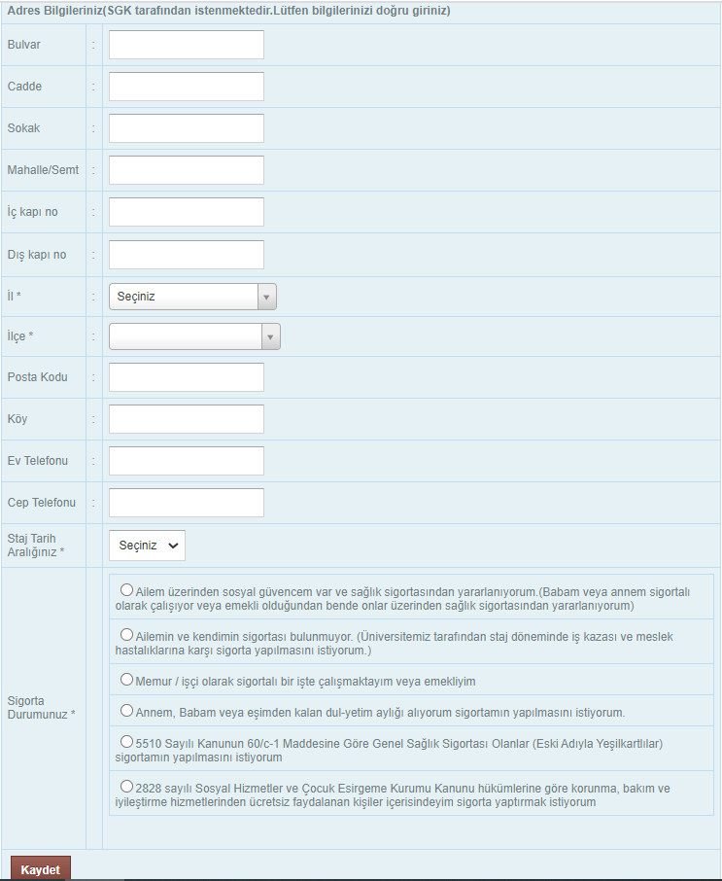
Başvuru Formu butonuna tıkladıktan sonra açılan sayfada ‘Staj Bilgileri’ ve ‘Adres Bilgileri’ kısmı eksiksiz ve hatasız olarak doldurulur.
‘Staj Etabı’ seçimi Adres Bilgileri kısmında ye alan ‘Staj Tarih Aralığınız’ kısmından seçilir.
UBİS sisteminden seçeceğiniz tarih ile staj evraklarınızda yazan tarihin mutlaka aynı olması gerekmektedir. Aksi durumda stajınız onaylanmayacaktır.
Bütün bilgiler eksiksiz ve hatasız olarak doldurulduğunda ‘Kaydet’ butonuna tıklanır ve başvuru işlemi tamamlanır.

Slide 16
Bütün başvuru işlemleri tamamlandığında ve stajınız onaylandıktan sonra ‘Başvuru İşlemleri’ > ‘Staj’ sekmesinde yer alan kısımdan ‘İşe Giriş Bildirgesi’ temin edilebilir. Sigortanızın yapıldığına dair belge temin edilir.

Slide 17
Staj sürecİ
İNŞ 300 Şantiye Stajı ve İNŞ 400 Şantiye/Ofis Stajı 20 iş günüdür.
Stajlar mutlaka İnşaat Mühendisi kontrolünde yapılacaktır. Bunun haricindeki bir durumda stajınız kesinlikle kabul edilmeyecektir.
Yaz okulundan ders alan öğrenciler, yaz okulu ders döneminde staj yapamazlar.
Staj Raporu/Defteri, staj yaptığınız dönemde yazılmalıdır.
Staj raporları, staj yazma esaslarında belirtilen formata uygun olacak şekilde hazırlanarak teslim edilecektir. Örnek staj defterine bölüm sayfamızda “STAJ” sekmesinden ulaşabilirsiniz.
Staj raporunun kapak sayfası ve yapılan çalışmaların özetlendiği sayfaların tamamı stajyer sorumlusu olan inşaat mühendisine onaylatılmalıdır. Aksi durumda staj geçersiz sayılacaktır.

Slide 18
Staj Sonrası süreç
Staj Başvuru Formu (EK-I) ve Stajyer Değerlendirme Anket Formu(EK-II) belgelerini (İşyeri yetkilisince kaşeli, imzalı ve mühürlü olacak) KAPALI ZARF İÇERİSİNDE staj defteri ve zorunlu staj formunun aslı ile birlikte stajı takip eden dönemin en geç 4. haftasına kadar teslim etmelidir.

Slide 19
Önemli tarihler
Zorunlu Staj Formunun Teslimi: Staj başlangıcından en az 30 gün önce
En Erken Staj Başlangıç Tarihi: Bütünleme sınavlarının bitiminden sonra (26.07.2021, Pazartesi)
En Geç Staj Bitiş Tarihi: 2021-2022 Güz Dönemi başlangıç tarihinden önce (5 Ekim 2021)
Staj Dosyaları Teslimi Son Tarih: 2021-2022 Güz Dönemi 4.Hafta Cuma günü

Slide 20
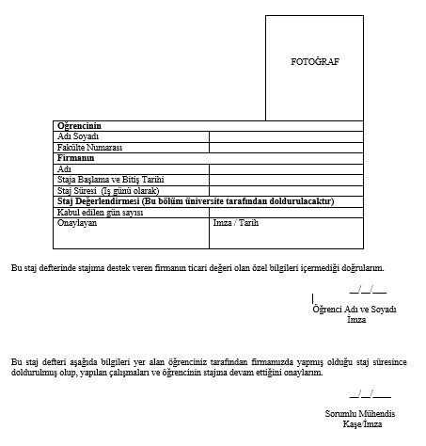
Staj defterİ
Kapak Sayfası
İç Sayfa

Slide 21
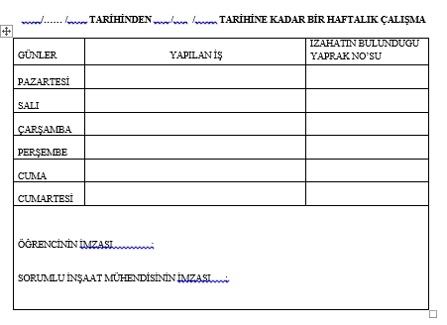
Staj Bilgileri
Haftalık Çalışma Planı

Slide 22
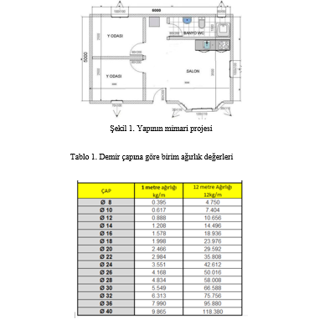
Şekil ve Tablolar

Slide 23
DİĞER HUSUSLAR
1- Her gün için en az bir sayfa doldurulmalıdır. Bu sayfada o gün yapılan işler detaylı bir şekilde anlatılacaktır. Gerekli resim ve tablolar kullanılmalıdır.
2- Her sayfa imzalatılmalıdır.
3- Raporunuza ek olarak kullandığınız teknik dökümanları ekleyiniz.

Slide 24
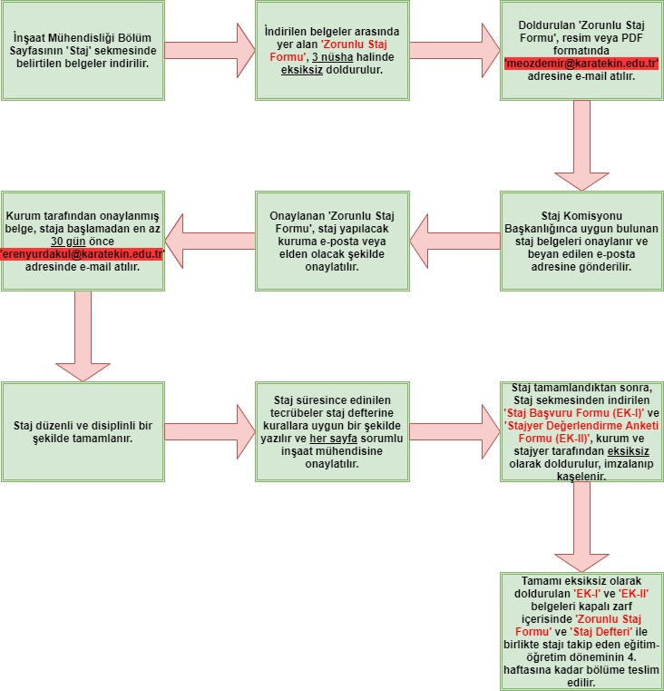

Slide 25
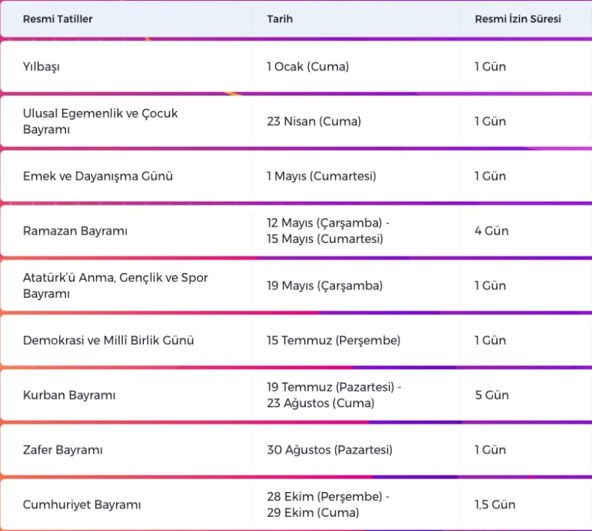

Slide 26
Staj Komİsyonu
Staj Komisyonu Başkanı: Dr. Öğr. Üy. Başak VARLİ BİNGÖL
Staj Komisyon Üyesi: Arş. Gör. Eren YURDAKUL
Staj Komisyon Üyesi: Arş. Gör. Mehmet Emin ÖZDEMİR

Slide 27
SAĞLIKLA KALIN

